Slide 1

[PROYECTO SALDOS INSOLUTOS ]
[INSTITUTO DE PREVISIÓN SOCIAL ]

Slide 2

EQUIPO
Yeremias Venegas.
Sebastian Madrid.
José Olivares.

Slide 3
CASO DE NEGOCIO
Un saldo insoluto es el monto de dinero pendiente por pagar a un causante- pensionado-y que puede ser cobrado por sus herederos , estos valores corresponden a beneficios otorgados en el IPS. Para su entrega, este saldo debe ser gestionado, documentado, validado y autorizado mediante la firma de los herederos y la aprobación de la jefatura de sucursal correspondiente , garantizando la legalidad y trazabilidad del proceso.
Sin embargo, para cobrar el saldo insoluto, es necesario realizar el trámite presencialmente en una oficina de ChileAtiende, lo cual hace que sea un proceso engorroso especialmente considerando que al ser un trámite que requiere firmas , en muchas ocasiones los herederos pueden estar fuera de la región y / o del país

Slide 4
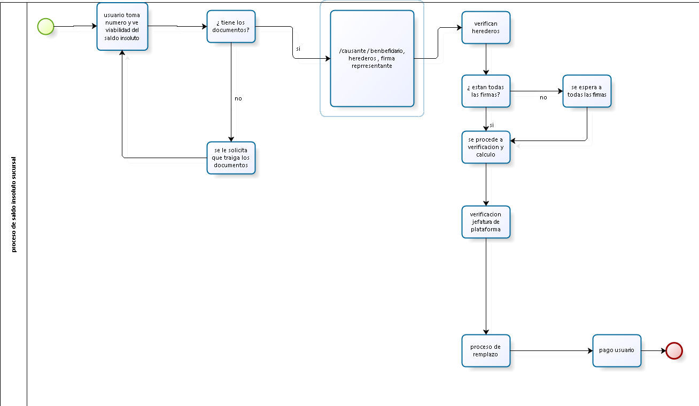
PROCESO SALDO INSOLUTO

Slide 5
OBJETIVO DEL PROYECTO.
El proyecto APT tiene como objetivo digitalizar el proceso de gestión de saldos insolutos de ChileAtiende, que son pagos pendientes para los herederos de una persona fallecida. Este trámite, que actualmente es manual, complejo y centralizado, genera demoras y la pérdida de documentos, lo que causa inconvenientes tanto para los usuarios como para los funcionarios.
La nueva solución informática eliminará por completo el uso de papel, permitiendo la validación y firma electrónica de documentos. Esto no solo simplificará el proceso, sino que también optimizará la eficiencia en las sucursales, reduciendo los tiempos de atencion de los funcionarios y los tiempos de espera de aprobacion de dichos instrumentos , mejorando significativamente la experiencia de quienes necesitan realizar este trámite.

Slide 6

OBJETIVOS DEL PROYECTO
Desarrollar un sistema informático que permita gestionar eficientemente los procesos asociados al saldo insoluto de beneficiarios fallecidos, integrando la carga y almacenamiento de documentación, la validación de firmas electrónicas y el acceso controlado por parte de funcionarios y jefes de sucursales y/o jefe de plataforma .
Objetivo General.
Objetivo específico.
Diseñar una base de datos para gestionar causantes, herederos y documentación.
Implementar una interfaz web para solicitudes, carga de documentos y firmas digitales.
Crear un módulo de aprobación de saldos insolutos para jefaturas.
Integrar modulo de firma con software externo
Establecer protocolos de validación y control de acceso para garantizar seguridad y trazabilidad.

Slide 7
ALCANCE DEL PROYECTO
1
Desarrollo de un prototipo funcional de gestión de saldos insolutos.
4
Perfiles de usuario: Funcionario de sucursal y Administrador/Jefe de plataforma.
2
Digitalización de expedientes y eliminación del uso de papel.
5
Limitado a nivel prototipo académico (no despliegue en producción estatal).
3
Validación y firma electrónica de documentos.
6
Limitación a software de prueba de firma para los saldos insolutos.

Slide 8
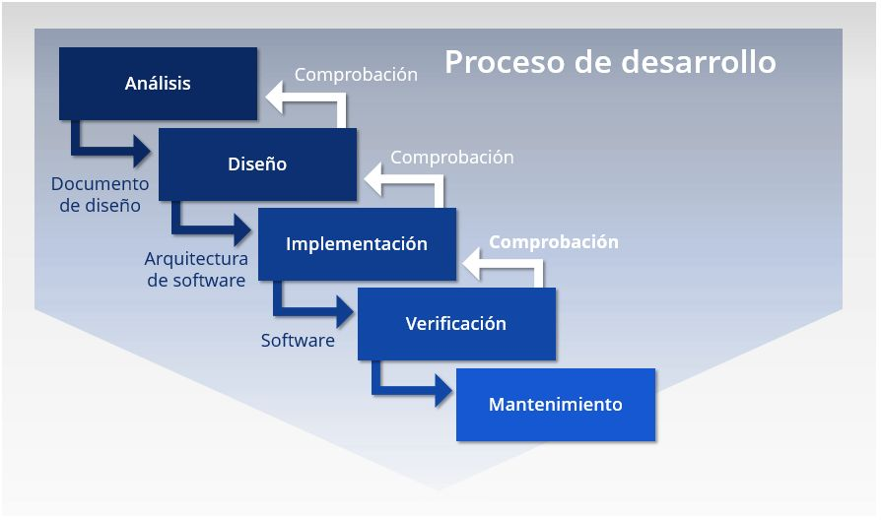
METODOLOGÍA DEL PROYECTO
Enfoque cascada.
Desarrollo lineal del proceso de desarrollo de software para tener un control del proceso de producción
Etapas:
Análisis de requisitos.
Diseño de arquitectura y modelo de datos.
Desarrollo de prototipo.
Pruebas de validación y ajustes.

Slide 9
CRONOGRAMA DEL PROYECTO
Semana 1 a 4: Levantamiento de información y análisis del proceso
Semana 10 a 12: Desarrollo del prototipo inicial.
Semana 16: Presentación y entrega final.
Semana 5 a 9: Arquitectura y modelo de datos.
Semana 12 a 16 : Pruebas y mejoras.

Slide 10
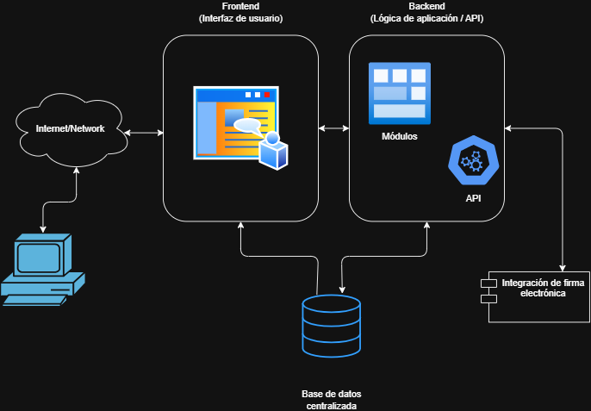
ARQUITECTURA DE SOFTWARE
Aplicación Web cliente-servidor.
Frontend: interfaz de usuario para herederos y funcionarios.
Backend: lógica de negocio y validación de documentos.
Base de datos centralizada para gestión de expedientes.
Integración con sistema de firma electrónica simple/avanzada.

Slide 11
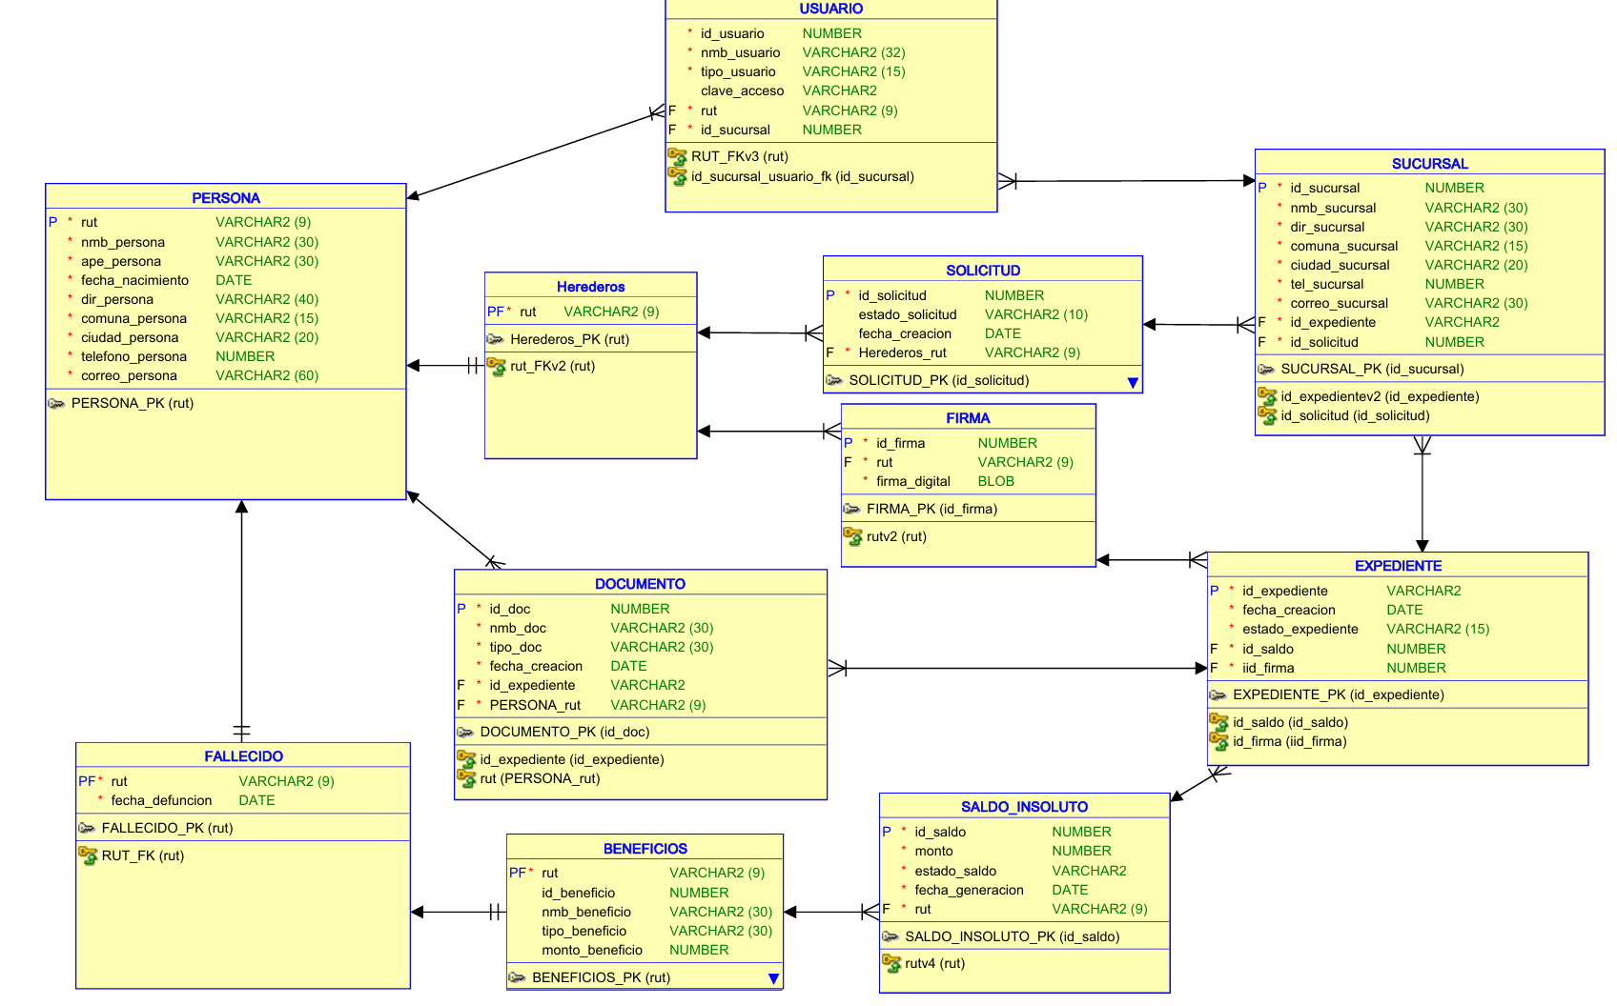
MODELO DE DATOS

Slide 12
TECNOLOGÍAS UTILIZADAS
Frontend: HTML /CSS/JAVASCRIPT (para prototipo).
Backend: PYTHON .
Base de datos: ORACLE CLOUD .
Firma electrónica: integración con APP externa
Metodología: Cascada .

Slide 13
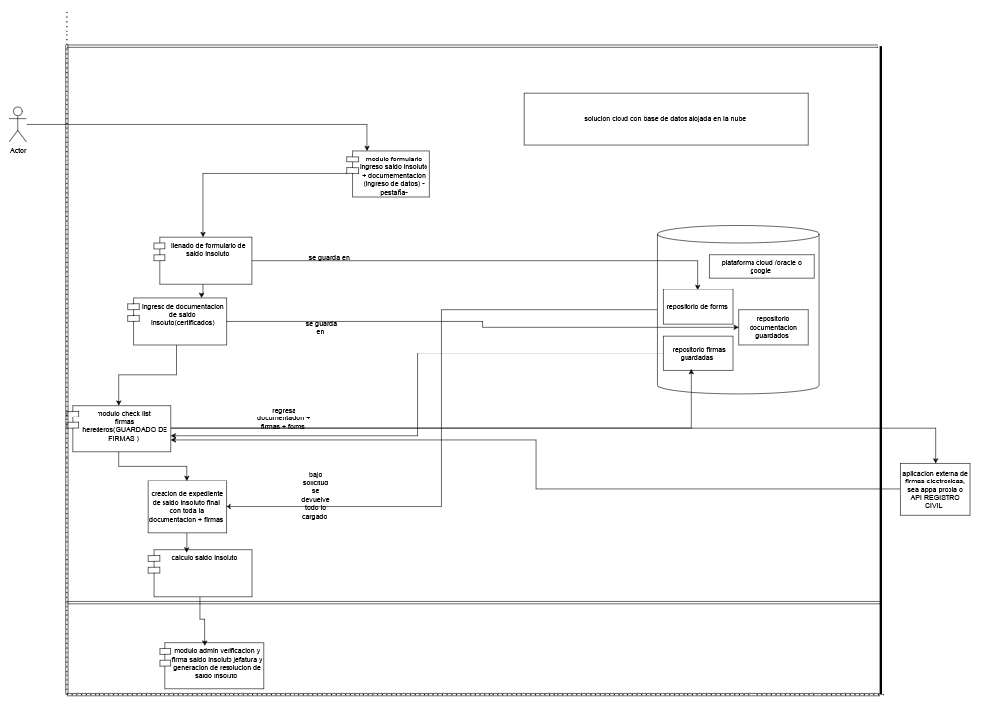
SOLUCIÓN OFRECIDA

Slide 14
MEJORAS A FUTURO
Integración con ClaveÚnica para validación de identidad.
Interoperabilidad con registros del Registro Civil.
Despliegue en infraestructura estatal segura (cloud/híbrida).
Optimización de usabilidad con app móvil.

Slide 15

GRACIAS

